Slide 1











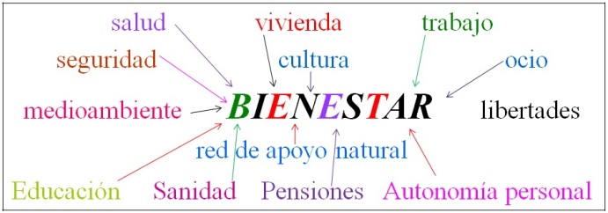





REGIONAL
CESAR IVAN CORDOVA VERA
ORGANIZACION
REESTRUCTURACION
NACIONAL
IMPACTO
ENFOQUE REGIONAL
INTERNACIONAL
DESARROLLO ECONOMICO LOCAL
DESARROLLO TERRITORIAL
LEYES, IGUALDAD, EDUCACION, DESARROLLO SUSTENTABLE, CRECIMIENTO NACIONAL
PARTICIPACION
BIENESTAR
EMPLEO
SALUD
SEGURIDAD SOCIAL
EDUCACION
SECTORES: PRODUCTIVO, DE SERVICIOS, EMPRESARIAL Y VULNERABLE

